Slide 1


Slide 2

0 1
市场简评
0 2
主力控盘的使用方法
0 3
建立股池的方法

Slide 3
PART 01
市场简评

Slide 4
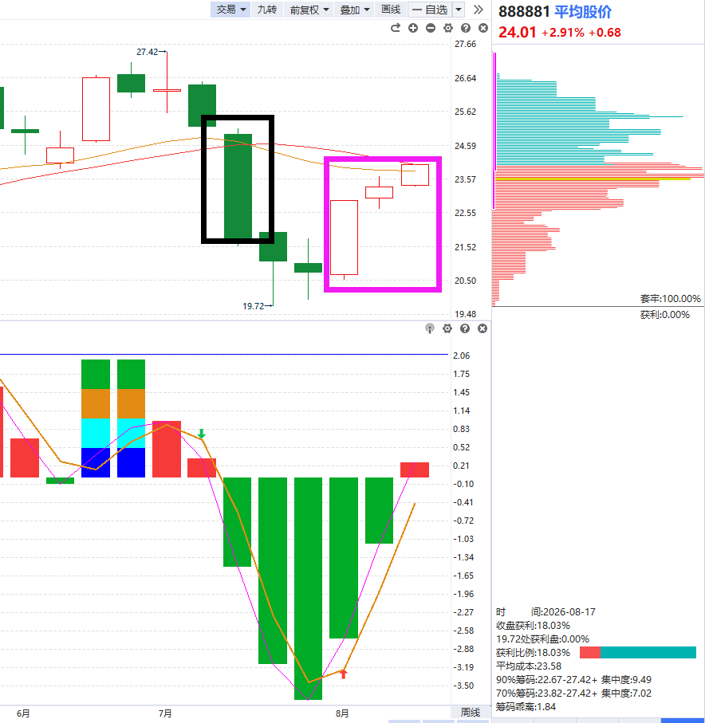
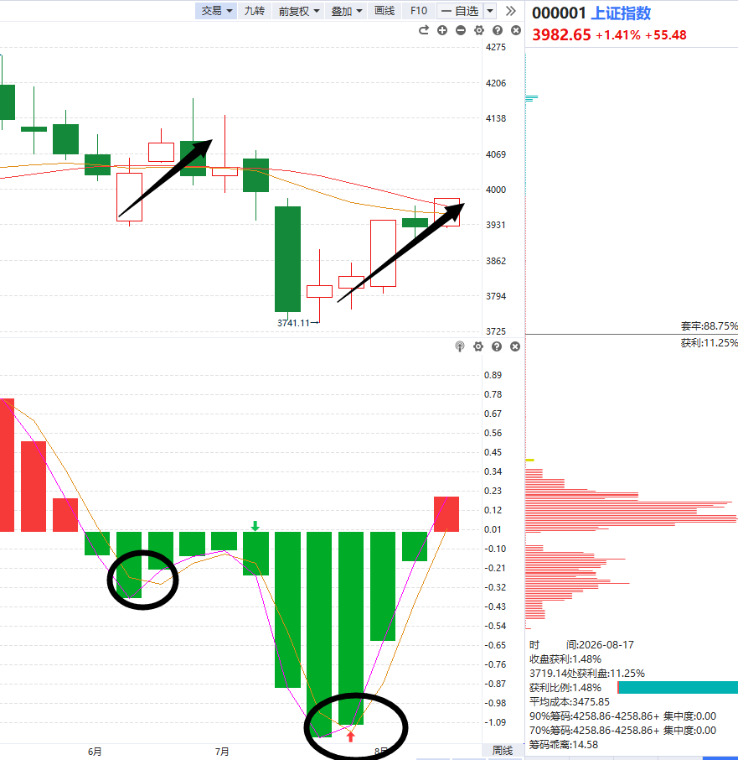
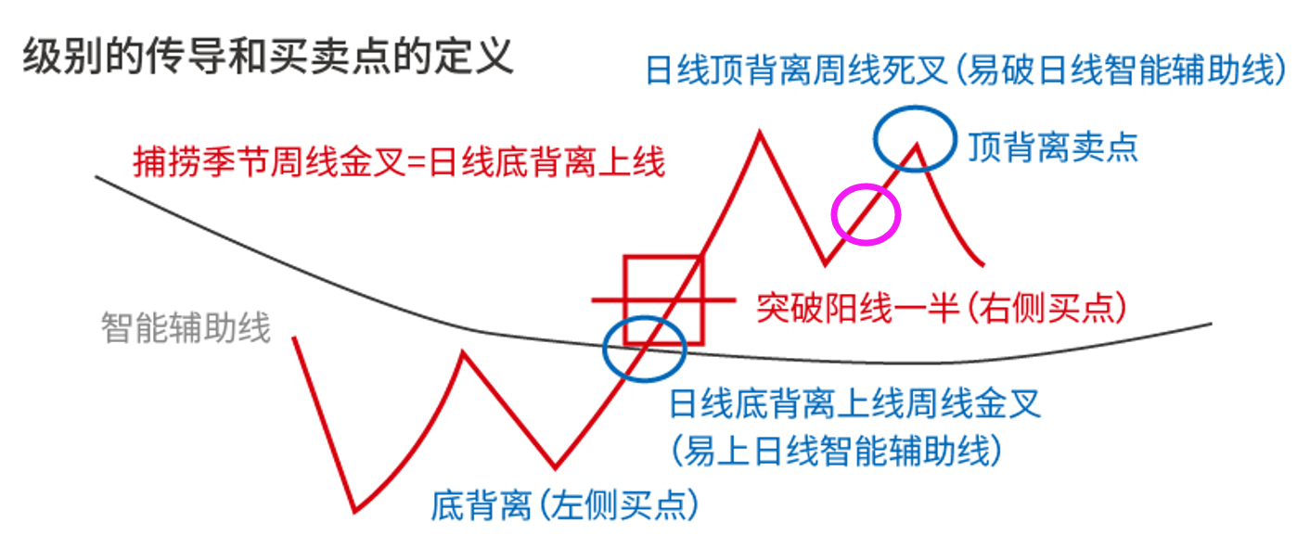
  八月中市场（周线金叉潮）
八月初：周线金叉潮
八月中：注意分化（是否补量，去弱留强）
本周注意：金叉末期+筹码峰压力
注意承压：触角、死叉，光头彩、墓碑量

Slide 5
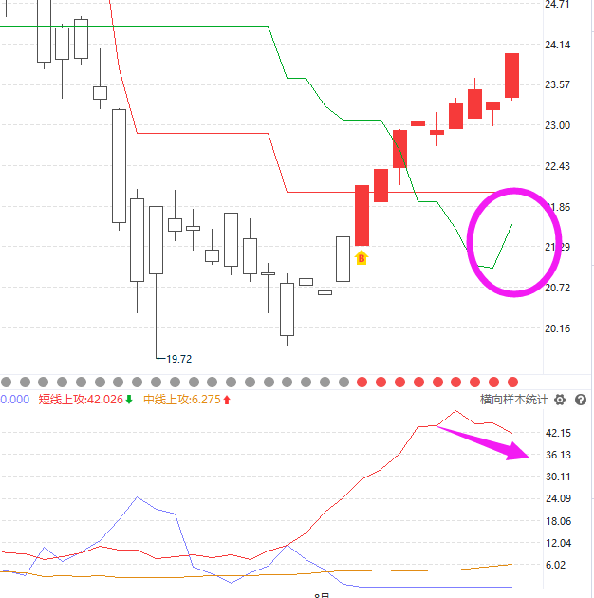
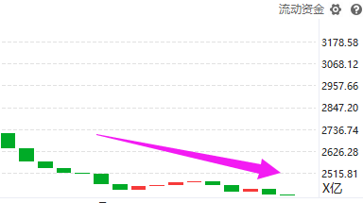
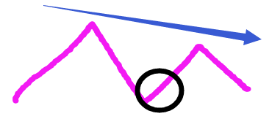
  操作方向
周一金叉第一天，注意本周下半周——“背离死叉潮”
（日线的背离会导致周线的死叉）
1.熊线上移：指数权重高的板块发力（高价科技股，受益海外科技股反弹）————找突破股低吸
2.短线上攻回落：大多数股本周短期均线走低（周线死叉增加）78＞71＞55————弱势股减仓
3.指数资金翻绿：上涨存在背离————适当收缩一些指数的仓位。

Slide 6
PART 02
三色主力使用方法

Slide 7
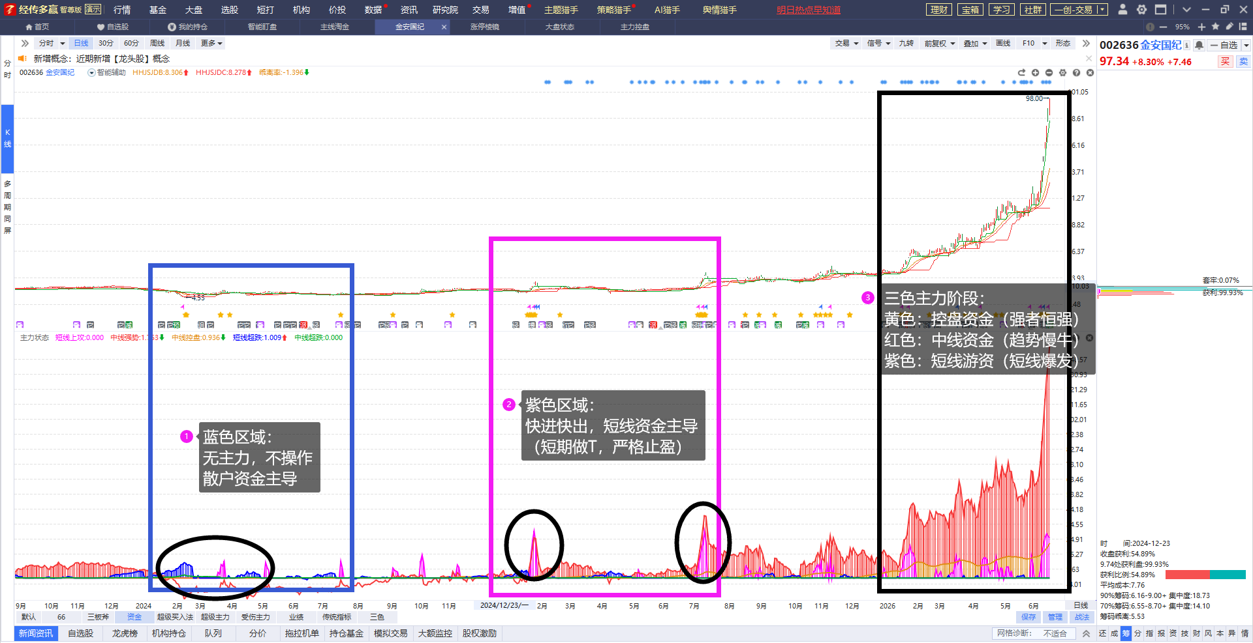
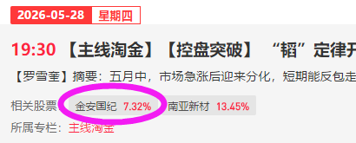
  1.三色主力的用法
当时金安国纪符合三色主力突破
，随后涨幅翻倍（截止6.15）
1、蓝绿柱状网格:代表短、中线超跌区域，散户资金主导，不可操作区域。
2、紫色柱状网格:表示短线游资，有爆发力，如果只有紫色游资，短线参与但快进快出。
3、红色柱状网格:表示中线机构，中线主力，机构吸筹，有中线主力个股走势更稳健。
4、黄色柱状网格:表示主力控盘，说明主力吸筹完毕，有望形成主升浪，反复机会。

Slide 8
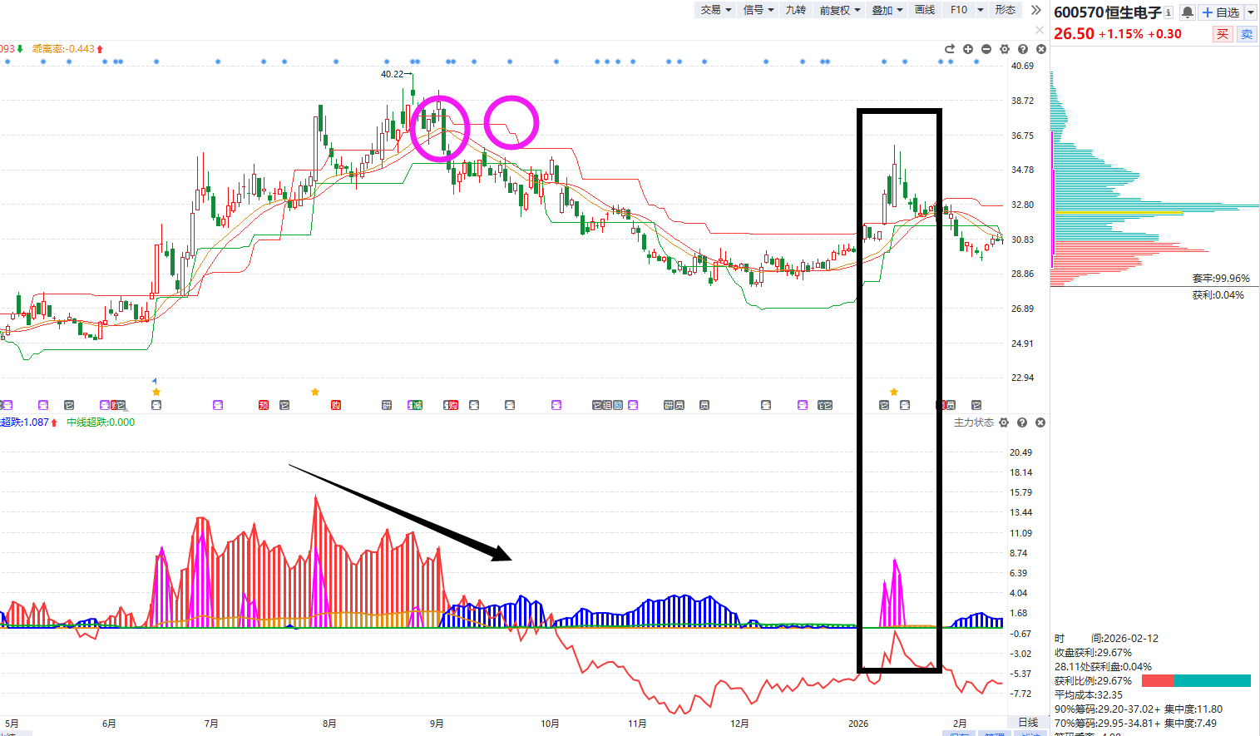
  2.三色主力的买卖
破位阶段：
跌破趋势线，牛线下移
磨顶阶段：
资金降低+股价反抽
（减仓信号）
非理性反抽阶段：
无控盘不长久
紫色拉升+死叉卖点
启动阶段：
沿着趋势线找机会低吸

Slide 9
PART 03
建立股池

Slide 10
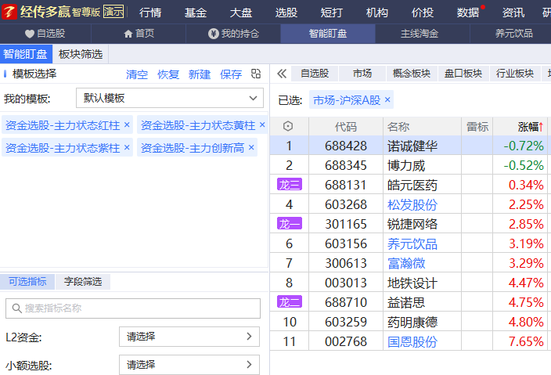
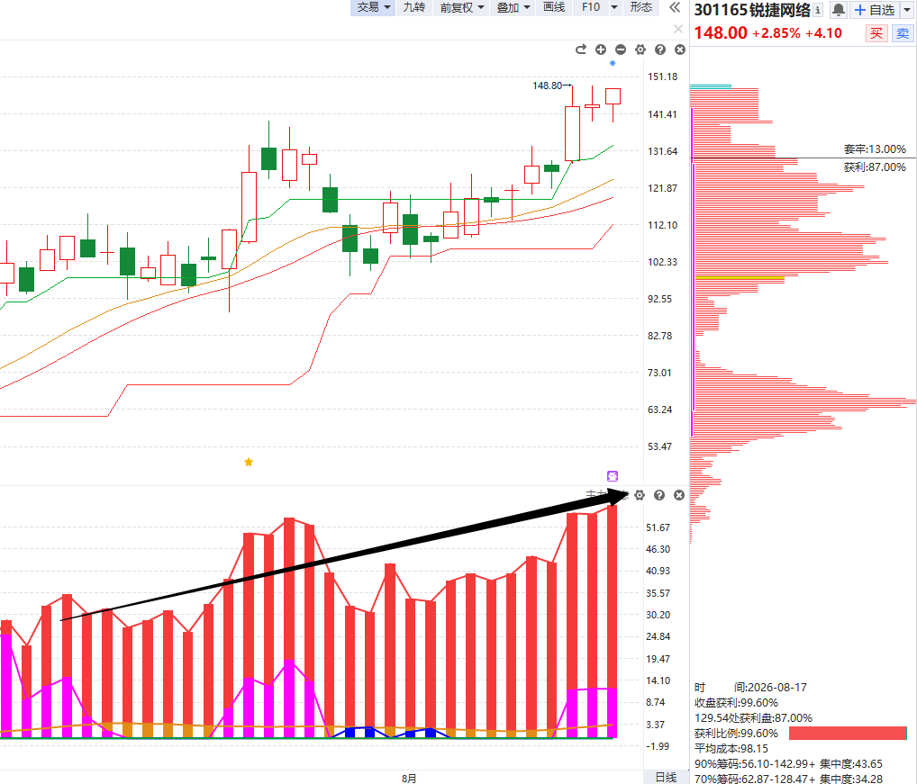
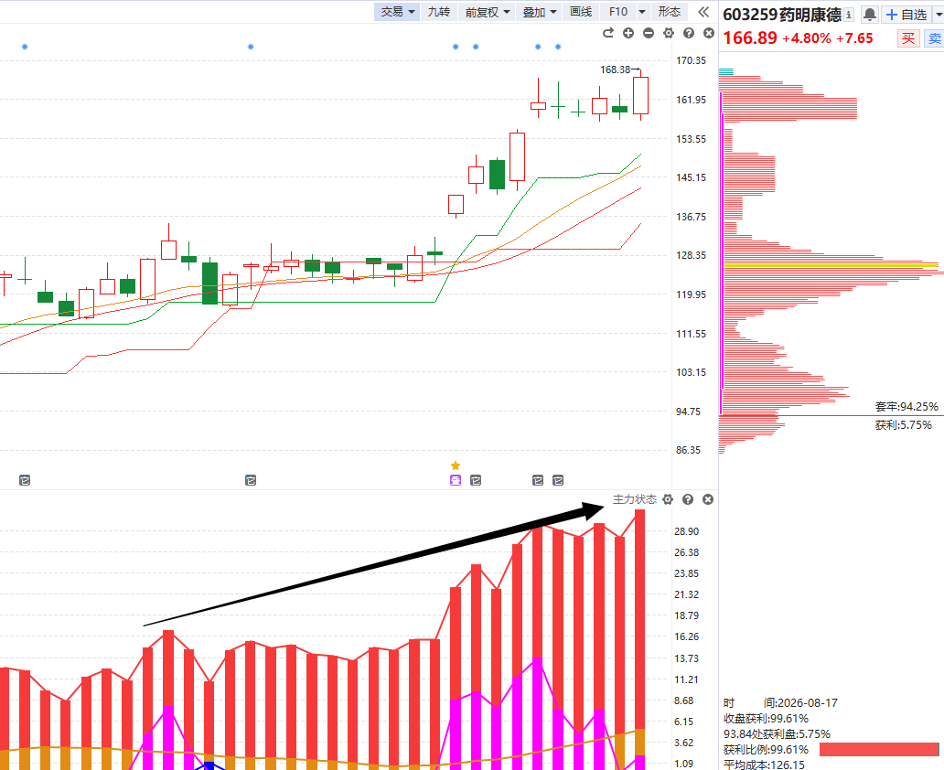
  建立三色主力股池

Slide 11
